Slide 1
Organização do Espaço de Problema
Capítulo 6

Slide 2
Personas Utilizadas

Slide 3
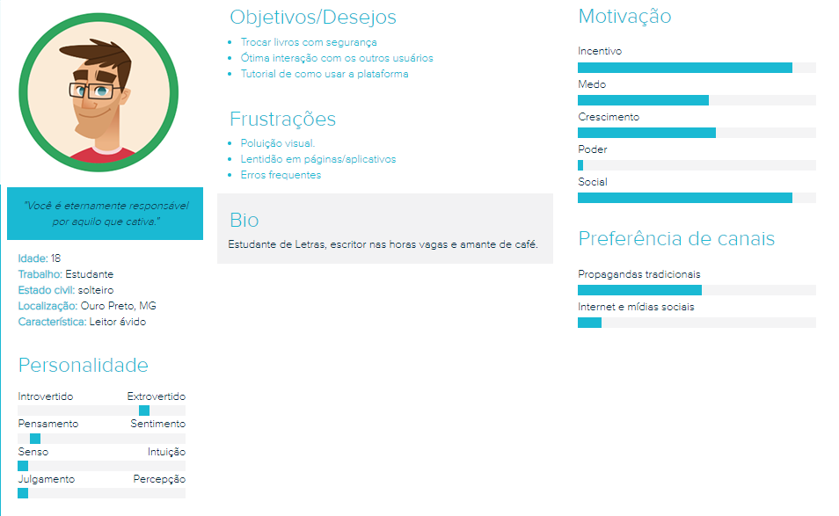
Persona 1 – José Silva

Slide 4
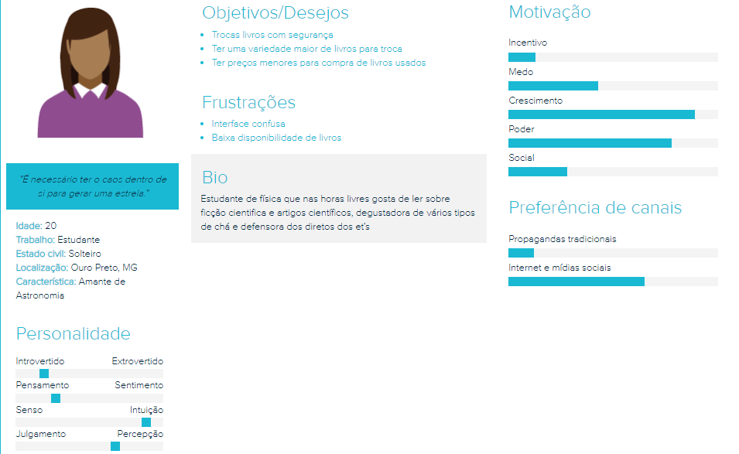
Persona 2 – Alice Souza

Slide 5
Descrição do Cenário

Slide 6

Descrição do Cenário
Ambos, José Silva e Alice Souza, querem se desfazer de seus livros e trocá-los por outros que necessitam/acham mais interessantes.

Slide 7
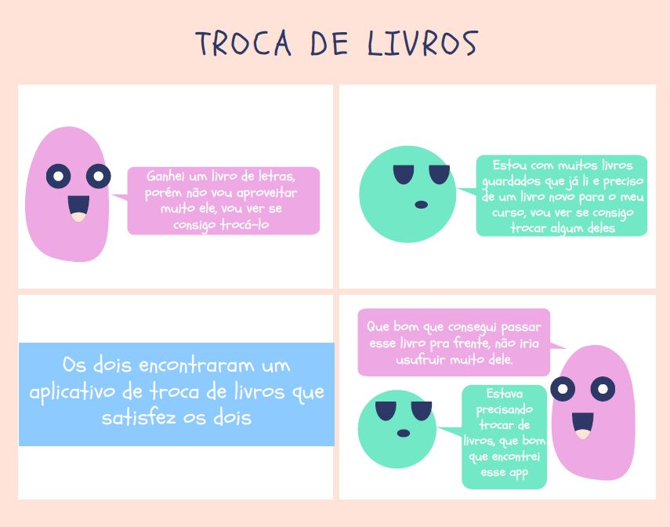

Slide 8


Slide 9
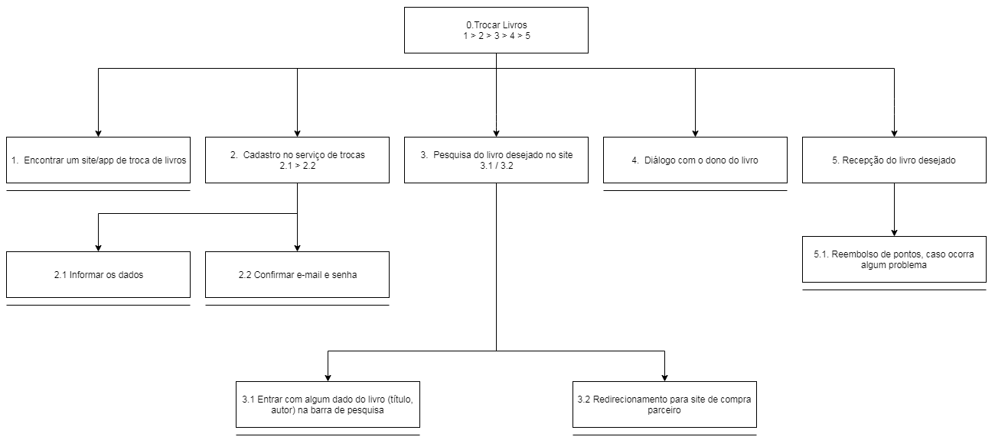
Analise Hierárquica da Tarefa – Troca de livros

Slide 10
Obrigado pela atenção!!
Grupo 2:
Calos Eduardo Romaniello - 19.1.4003
Carlos Gabriel de Freitas - 19.1.4009
Fabio Henrique Alves Fernandes - 19.1.4128
Gabriel Mace dos Santos Ferreira - 19.1.4013
Daniel Monteiro Valério - 19.1.4035

